Slide 2

స్తుతి గానములతో నేను - నా దేవునీ స్తుతించెదనూ నీ జీవితమంతా ప్రభు కొరకై- నేయిల జీవించెదనూ ప్రభూ కొరకై నిలచెదనూ

Slide 3
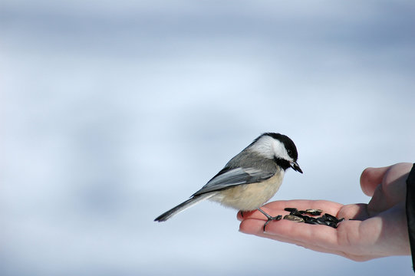
1.అది అంతము నీవే .... ఆధార భూతుడ నీవే ప్రతి జీవిని ప్రేమించి పోషించు ప్రాణదాత నీవే నీ ప్రేమలో ... నీ నీడలో నిలుపుము నీకే స్తోత్రము ||స్తుతి||

Slide 4
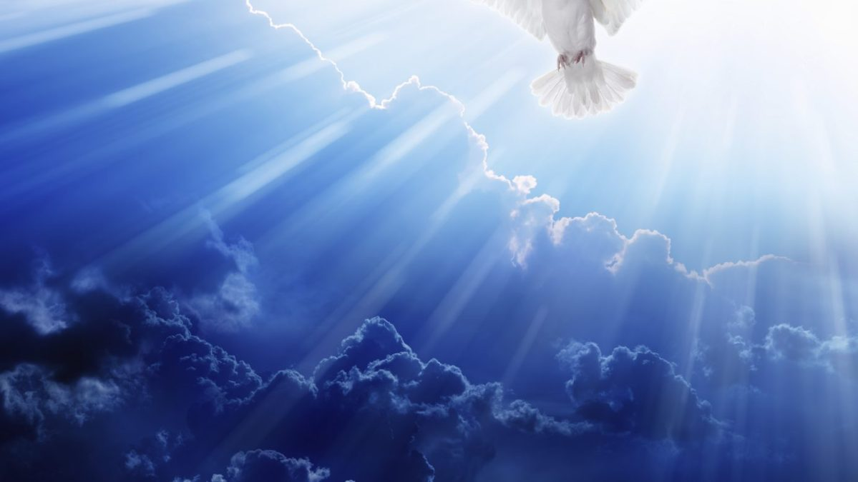
2.లోకమంత నీరాకకై వేచి యుండెను నా ప్రభూ మేఘ వాహనంబు మీద మేటి దూత గణముల తోడా వేవేగమే రానైయున్న రారాజా- నీకై స్తోత్రము ||స్తుతి||

